Slide 1


Lesson-4 सामान्य खतरे और आपदा, इसके निवारक उपाय और सामुदायिक प्रतिक्रिया समूह
Shri Gaikawad Sanket T, Dy. Commandant

Slide 2
उद्देश्य
इस पाठ के पूरा होने पर, आप निम्नलिखित को समझाने में सक्षम होंगे-
आपदा और आपदा के प्रकार।
खतरों को परिभाषित करना I
खतरों के विभिन्न वर्गीकरण और उनके संभावित परिणामों की पहचान करना I
सामुदायिक प्रतिक्रियाकर्ता को परिभाषित करना I

Slide 3
सामुदायिक प्रतिक्रियाकर्ता की भूमिकाओं, ज़िम्मेदारियों और सीमाओं की पहचान करना I
सामुदायिक प्रतिक्रिया की रूपरेखा I
सामुदायिक प्रतिक्रियाकर्ता की देखभाल का दायरा परिभाषित करना I
व्यक्तिगत सुरक्षा उपकरण में शामिल वस्तुएँ I

Slide 4
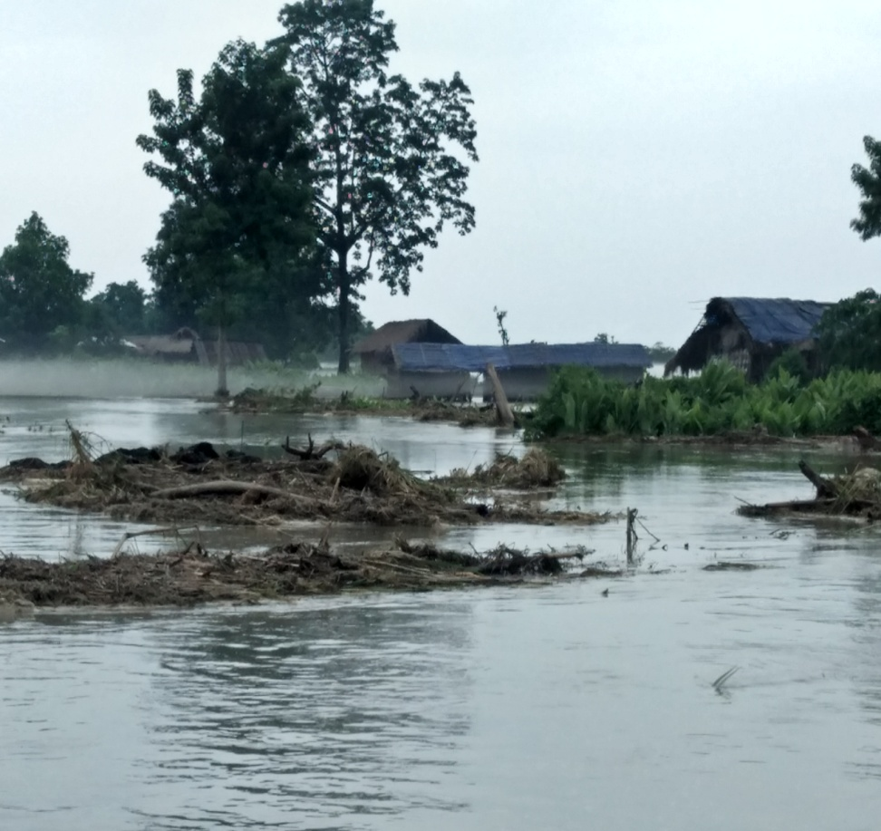
आपदा
आपदा अचानक होने वाली, एक विनाशकारी घटना है जो जीवन और संपत्ति को भारी क्षति, हानि, विनाश और तबाही पहुँचाती है I

Slide 5
शीत लहर
तूफ़ान
गर्म लहरें
कीचड़ का खिसकना
तूफ़ान
बाढ़
चक्रवात
सूखा
भूकंप
आपदाओं के प्रकार
प्रमुख प्राकृतिक आपदाएँ:
छोटी प्राकृतिक आपदाएँ:
छोटी मानव निर्मित आपदाएँ:
प्रमुख मानव निर्मित आपदाएँ:
दुर्घटनाएँ,
दंगे
खाद्य विषाक्तता
औद्योगिक
आपदा
प्रदूषण
आग लगाना
महामारी
वनों की कटाई
रासायनिक प्रदूषण
युद्ध

Slide 6
परिभाषा- एक खतरनाक घटना, पदार्थ, मानव गतिविधि या स्थिति जो जीवन की हानि, चोट या अन्य स्वास्थ्य प्रभाव, संपत्ति की क्षति, आजीविका और सेवाओं की हानि, सामाजिक और आर्थिक व्यवधान या पर्यावरणीय क्षति का कारण बन सकती है I
खतरा

Slide 7
बाढ़
सूखा
भूकंप
सुनामी
भूस्खलन
चक्रवात
एंथ्रेक्स
कोरोना
सामान्य खतरे
प्राकृतिक खतरा
जैविक खतरा
नागरिक-राजनीतिक खतरा
तकनीकी खतरा
दंगा
सामूहिक सभा
आग
लैब विस्फोट
परिवहन दुर्घटना

Slide 8
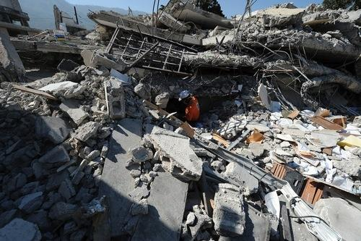
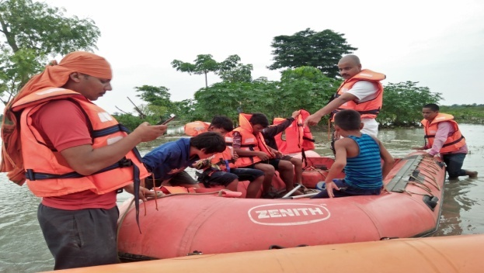
भूकंप/ इमारतों का ढहना
खतरों के प्रकार और उसके परिणाम
बाढ़/पानी

Slide 9
- सामुदायिक बचावकर्ता प्रथम बचावकर्ता होता है, जो आमतौर पर एक सामान्य व्यक्ति होता है, जिसे इसके लिए प्रशिक्षित किया जाता है ताकि वह किसी आपदा या आपातकाल के समय या बाद
में बचाव का कार्य कर सके ।
सामुदायिक बचावकर्ता

Slide 10
जब किसी समुदाय में आपदा या आपातस्थिति उत्पन्न होती है और बचावकर्ता तत्काल उपलब्ध नहीं होते, तो समुदाय बचावकर्ता निम्नलिखित तरीकों से सहायता कर सकते हैं:-
अपने घरों और कार्यस्थलों पर प्रारंभिक स्तर पर सर्वेक्षण करना।
बिजली को बंद करके, छोटी आग को बुझाकर, क्षेत्र को खाली करके खतरों को कम करना और दूसरों की मदद करना ।
भूमिका और जिम्मेदारी

Slide 11
फर्श पर उपस्थित घायल व्यक्ति को बाहर निकालना।
घायल व्यक्ति को बुनियादी उपचार प्रदान करना।
अन्य समुदाय के सदस्यों और स्वयंसेवकों के साथ मिलकर एक कमांड पोस्ट, स्टेजिंग क्षेत्र, चिकित्सा प्राथमिकता और उपचार क्षेत्र स्थापित करना।
भूमिका और जिम्मेदारी

Slide 12
क्षति की जानकारी एकत्र करना और जीवन रक्षक प्राथमिकताओं एवं उपलब्ध संसाधनों के आधार पर कार्य योजना तैयार करना।
बचावकर्ताओं के साथ संवाद स्थापित करना और उसे निरंतर बनाए रखना।
पेशेवर बचावकर्ताओं के साथ संपर्क स्थापित करना और आवश्यकतानुसार उनकी सहायता करना।
भूमिका और जिम्मेदारी

Slide 13
अन्य भूमिकाएँ-
सामुदायिक भागीदारी
2. नागरिक कार्यवाही
3. सार्वजनिक सुरक्षा एजेंसियों के लिए सहायक भूमिकाएँ
भूमिका और जिम्मेदारी

Slide 14
चूंकि सामुदायिक प्रतिक्रियाकर्ता को विशिष्ट बुनियादी कौशलों में प्रशिक्षित किया जाता है, इसलिए उन्हें कुछ विशिष्ट सीमाओं का पालन करना पड़ता है।
देखभाल का दायरा- ऐसी कार्यवाहियां जो उसके प्रशिक्षण तक सीमित हैं और घायल व्यक्ति की देखभाल करते समय कानूनी रूप से सही हैं।
सीमाएँ

Slide 15
खतरों और कमजोरियों का आकलन करें
सामुदायिक प्रतिक्रिया ढांचा
सामुदायिक जुड़ाव और शिक्षा
एक सामुदायिक कार्य बल की स्थापना करें
प्रतिक्रिया योजनाएँ विकसित करें
संसाधनो की पहचान करें

Slide 16
हेलमेट या हार्ड हैट
चश्मा
व्यक्तिगत सुरक्षा उपकरण
चमड़े के काम के दस्ताने/चिकित्सा दस्ताने
धूल मास्क
सुरक्षा पहचान कोट
टॉर्च
अतिरिक्त कपड़े और एक टोपी
मजबूत और आरामदायक जूते

Slide 17
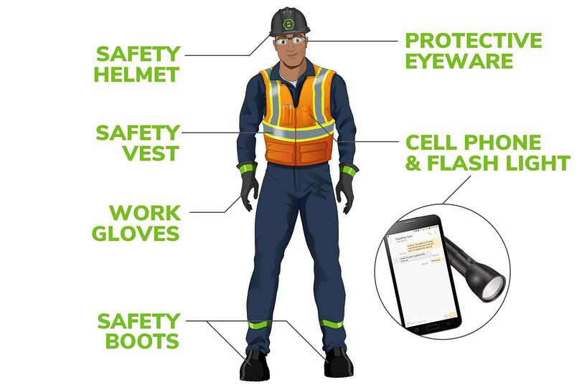
DUST MASK

Slide 18
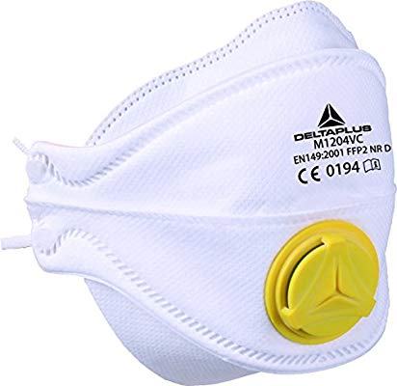
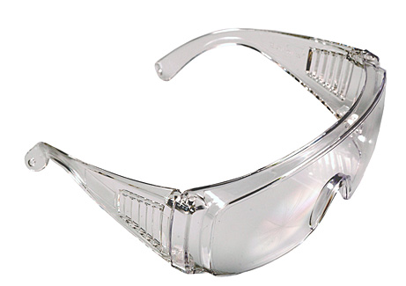
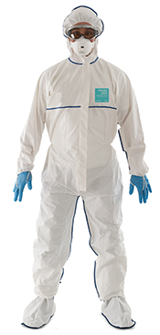
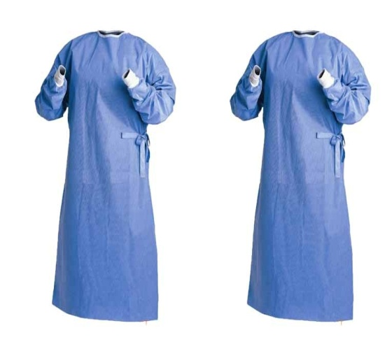
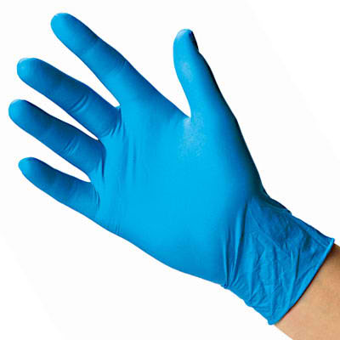

Slide 19
समीक्षा
इस पाठ के पूरा होने के बाद, अब आप सक्षम है -
आपदा और आपदा के प्रकार बताने में।
खतरों को परिभाषित करने में।
खतरों के विभिन्न वर्गीकरण और उनके संभावित परिणामों को पहचानने मेंI
सामुदायिक प्रतिक्रियाकर्ता को परिभाषित करने में I

Slide 20
समीक्षा
सामुदायिक प्रतिक्रियाकर्ता की भूमिकाओं, ज़िम्मेदारियों और सीमाओं की पहचान करने में।
सामुदायिक प्रतिक्रियाकर्ता की देखभाल का दायरा परिभाषित करने में।
सामुदायिक प्रतिक्रिया रूपरेखा को परिभाषित करने में।
व्यक्तिगत सुरक्षा उपकरण में शामिल वस्तुएँ को परिभाषित करने में।

Slide 21
आपदा के प्रकार?
सामान्य खतरों के प्रकार?
पीपीई क्या है?
मूल्यांकन
02
(02 उप प्रकार)
व्यक्तिगत सुरक्षा उपकरण
04

Slide 22
धन्यवाद

